Slide 1

Proste narzędzie do ciągłej integracji (ang. continuous integration)

Slide 2
Jak zacząć z Travis-CI
Używając konta Github zaloguj się do konta na https://travis-ci.com
Użyj przycisku synchronizacji do pobrania swoich repozytoriów z GitHub, przejść do profilu strony i aktywuj repozytoria na których będzie przeprowadzał continuous integration.
Dodaj plik .travis.yml do swojego repozytorium:
language: java
Dodaj plik .travis.yml do git’a, wykonaj komendy commit i push

Slide 3
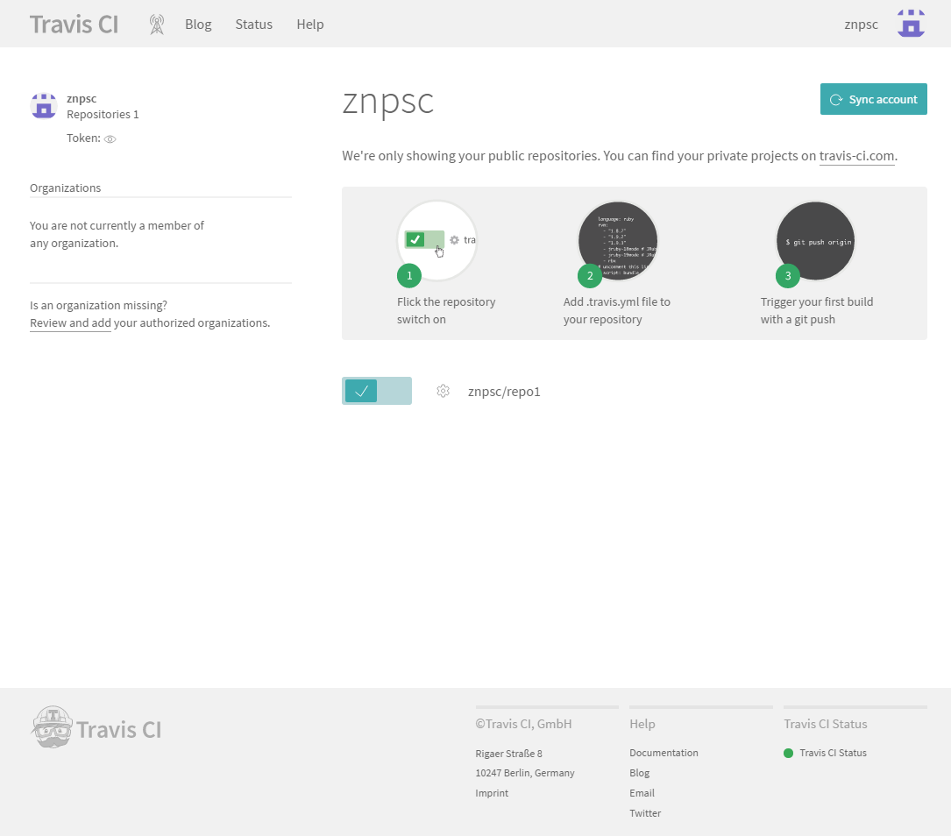

Slide 4
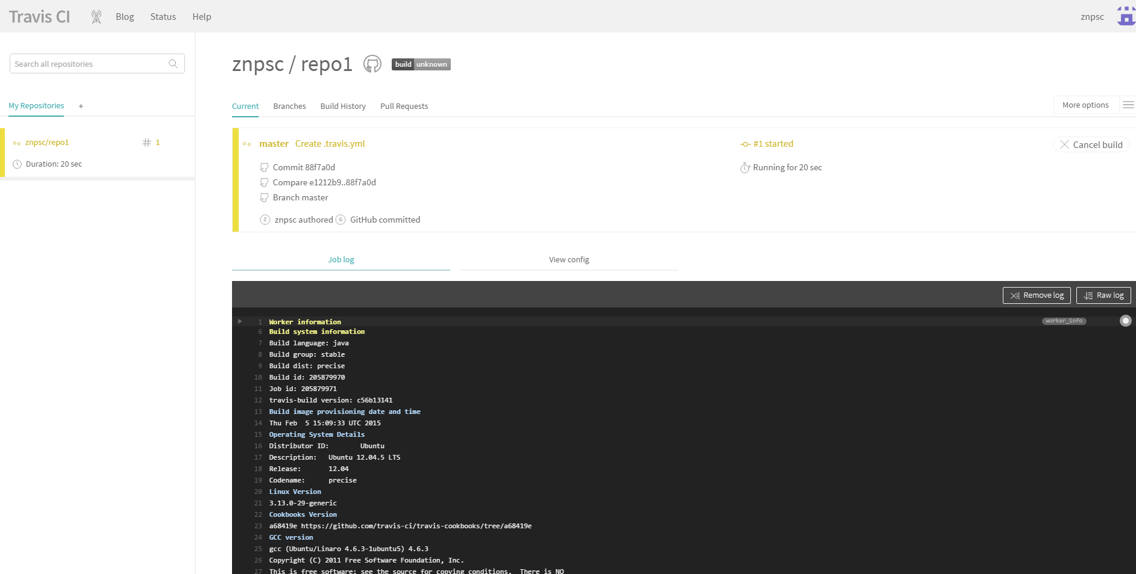

Slide 5
